Slide 1

进展讨论
18121598 宋枭炜 计算机工程与科学学院

Slide 2
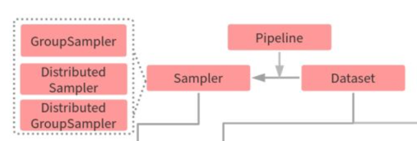
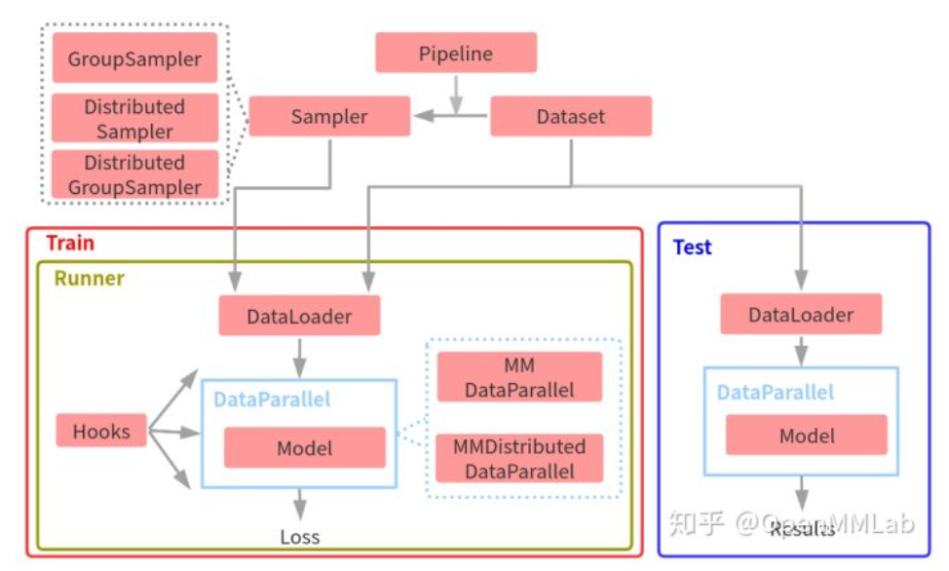
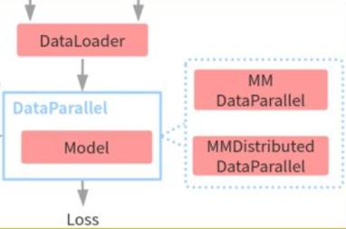
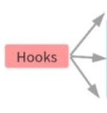
代码理解

Slide 3

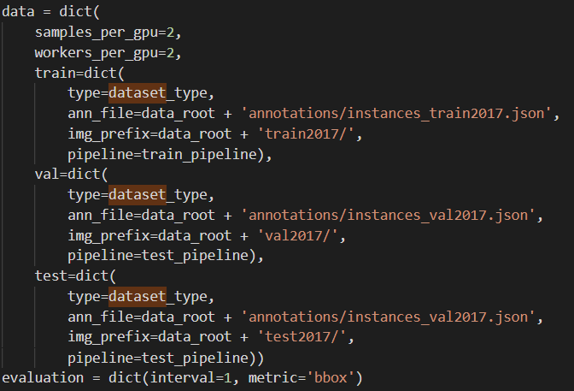
代码理解
建立Dataset类
_base_/coco_detection.py 数据索引
Tools/train.py 根据索引和cfg建立Dataset类

Slide 4
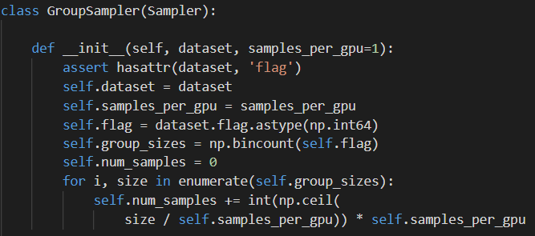
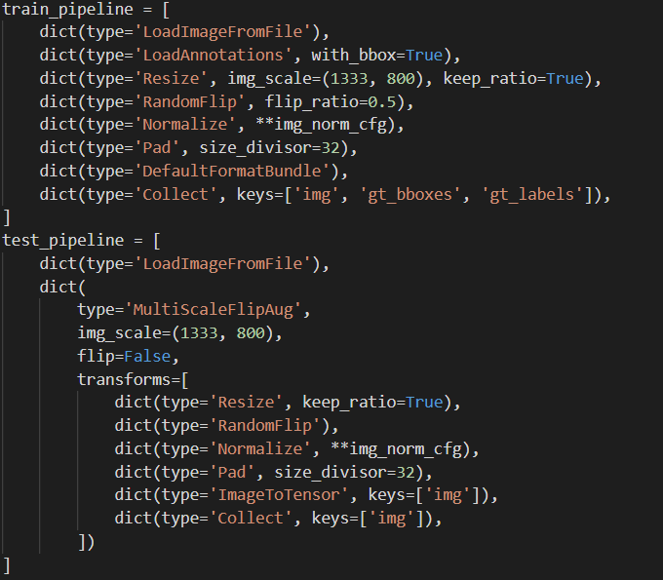
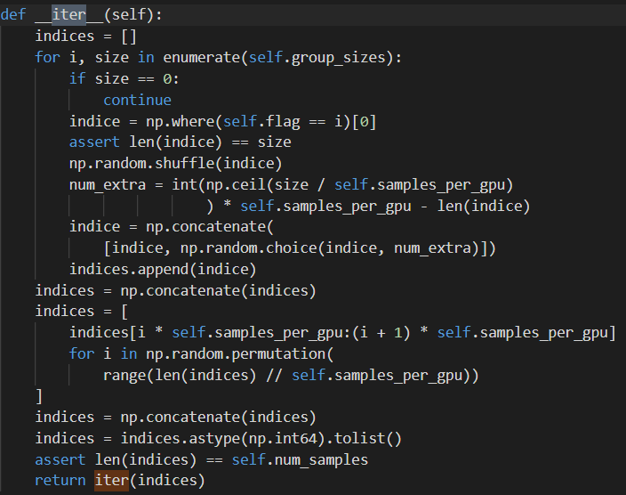
代码理解
建立training/testing pipeline
Datasets/samplers/group_sampler封装batch图像用于迭代
_base_/coco_detection.py 建立pipeline

Slide 5
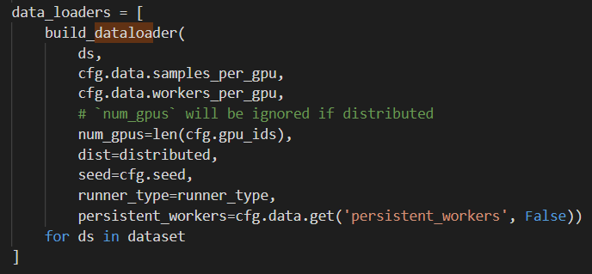
代码理解
建立dataloader类
Mmdet/apis/train.py建立pipeline
Dataloader的目的在于统一数据，因为不同图像的标注数量可能不同，Dataloader将一张图像的标注信息统一封装进datacontainer类，并通过sampler赋予迭代遍历的功能，便于后续model的处理

Slide 6
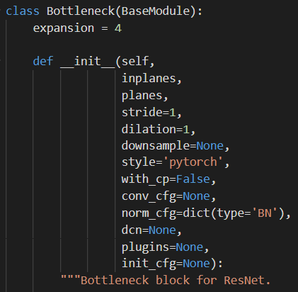
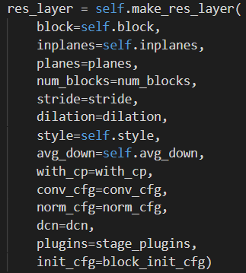
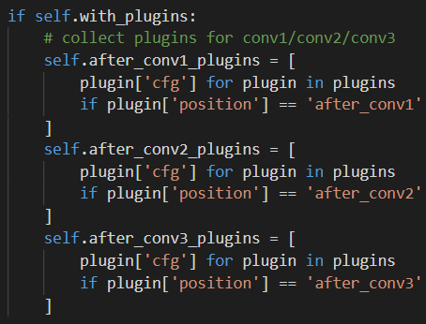
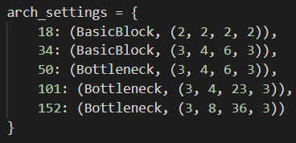
代码理解
Model backbone（resnet50）
Mmdet/models/backbones/resnet.py 主干网络描述

Slide 7
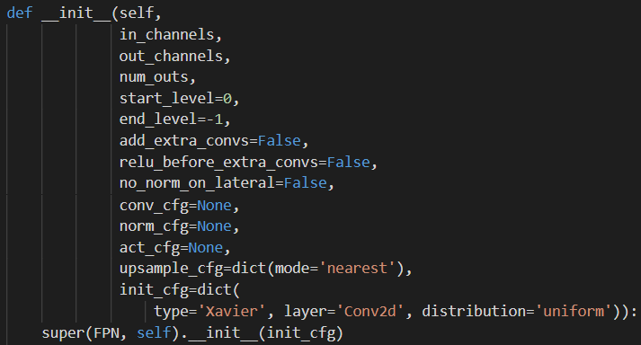

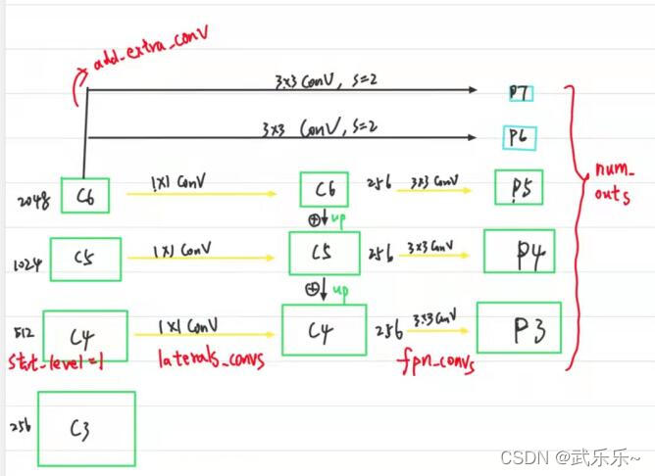
代码理解
Model neck（fpn）
Mmdet/models/necks/fpn.py neck网络描述

Slide 8
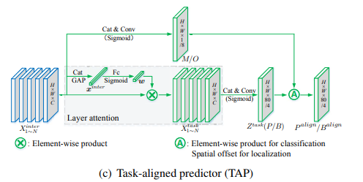
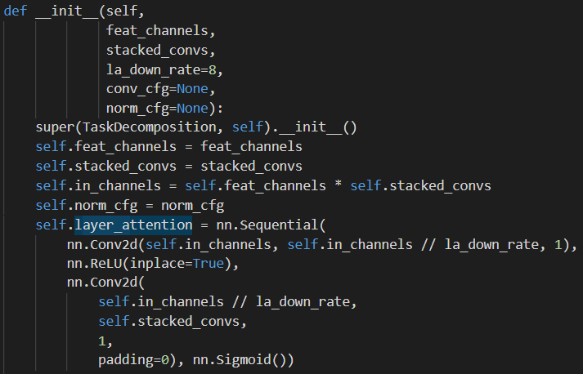
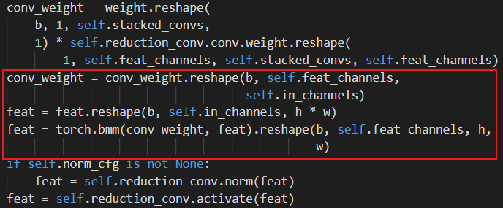
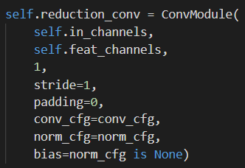
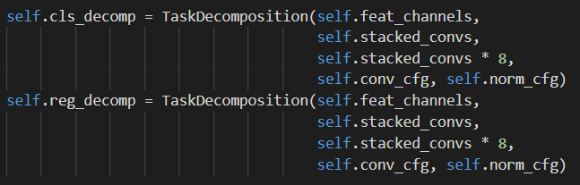
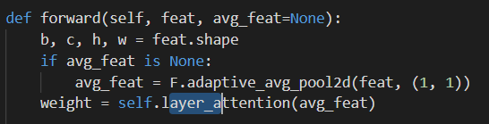
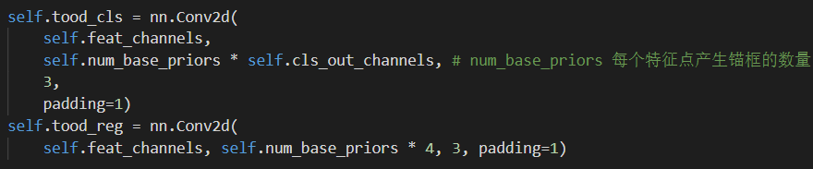
代码理解
Model head（tood head）
Mmdet/models/dense_head/tood_head.py TaskDecomposition 函数

Slide 9
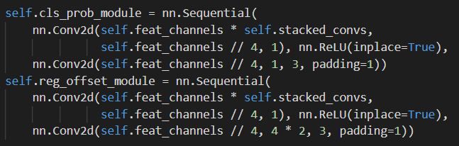

代码理解
Model head（tood head）
Mmdet/models/dense_head/tood_head.py 调整网络定义

Slide 10
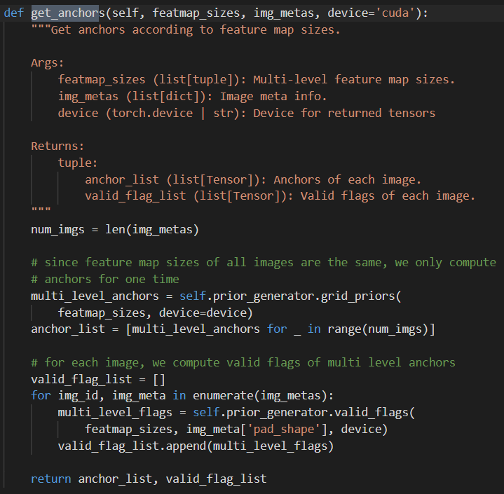
代码理解
Model head（tood head）
Mmdet/models/dense_head/anchor_head.py get_anchor

Slide 11
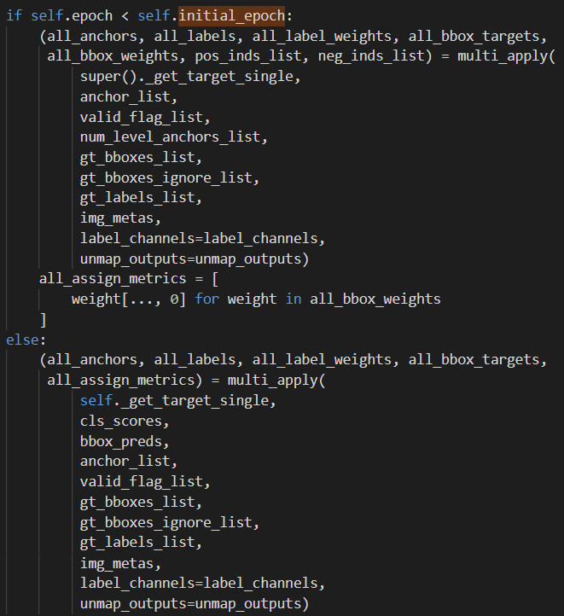
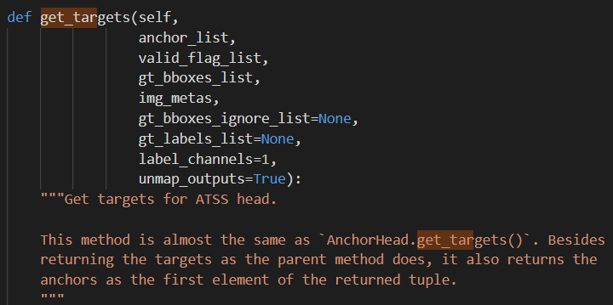
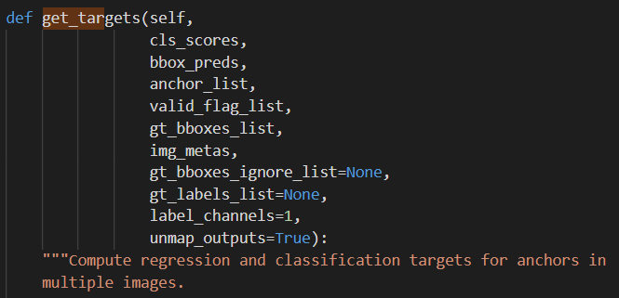
代码理解
Model head（tood head）
Mmdet/models/dense_head/anchor_head.py | tood_head.py get_target

Slide 12
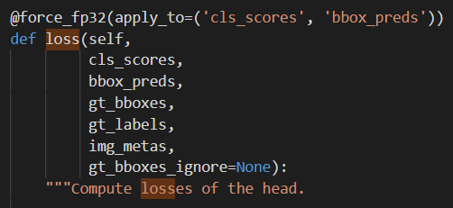
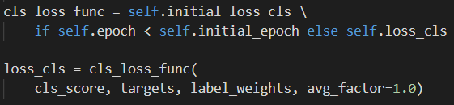
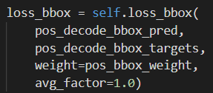
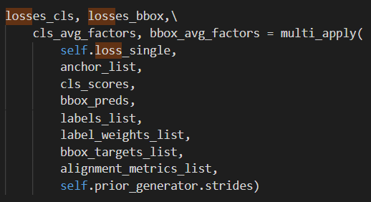
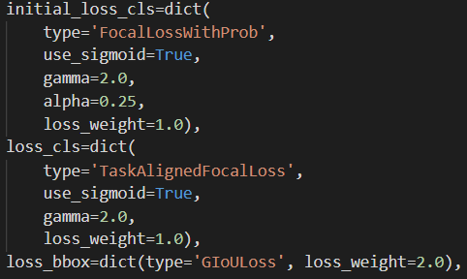
代码理解
Model head（tood head）
Mmdet/models/dense_head/tood_head.py loss | loss_single 函数
Config文件

Slide 13
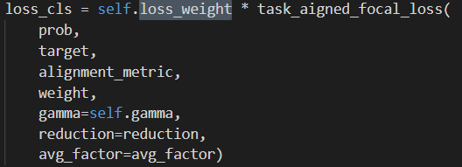
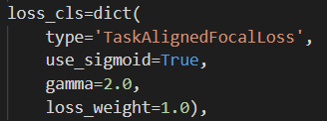
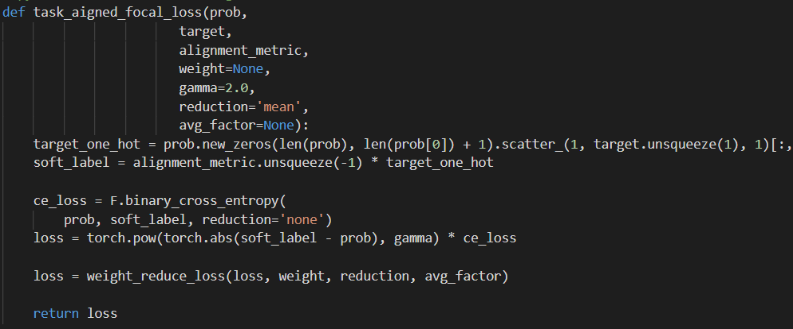
代码理解
Model head（tood head）
Mmdet/models/loss/task_aligned_focal_loss.py task_aligned_focal_loss

Slide 14
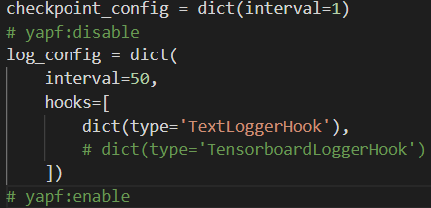
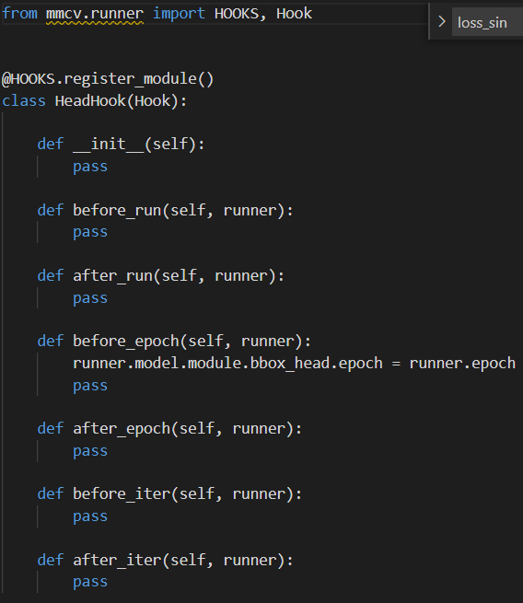
代码理解
hooks
Configs/_base_/default_runtime.py checkpoint_hook TextLoggerHook

Slide 15
Thanks

